Slide 1
Curso de HTML Y CSS
Profesora
Nati Guida

Slide 2
01
Clase
Presentación del curso

Slide 3

Hola! Soy
Nati Guida
Desarrolladora Frontend en MercadoLibre, y tu profesora en este curso.

Slide 4
TE DAMOS LA BIENVENIDA!
Forma parte de la comunidad:
Contamos con varios canales en Slack para que puedas despejar todas tus dudas.
Visitá nuestro Blog. Subimos contenido gratuito semanalmente para que puedas seguir aprendiendo.
Síguenos en nuestras redes sociales para enterarte de las últimas novedades: Twitter, Instagram, y Facebook.

Slide 5
¿QUE VAMOS A APRENDER?

Slide 6
QUE VAMOS A APRENDER?
Estructura Web
HTML5
Formularios
Estilos
CSS3
Responsive
Aprenderás las estructuras más usadas en HTML
Aprenderás las etiquetas que se usan actualmente
Aprenderás a crear y validar formularios
Aprenderás a modificar los aspectos visuales
Aprenderás los estilos que se usan actualmente
Aprenderás a hacer sitios para web y mobile

Slide 7
DESAFÍOS
Los desafíos nos ayuda a poner en práctica los conceptos aprendidos en cada clase. Al mismo tiempo es una buena forma de ir avanzando con el trabajo final ya que están conectados.

Slide 8
PROYECTO FINAL

Slide 9

PORTFOLIO
WEB
Vamos a realizar un sitio web en donde podamos agregar nuestros próximos proyectos

Slide 10
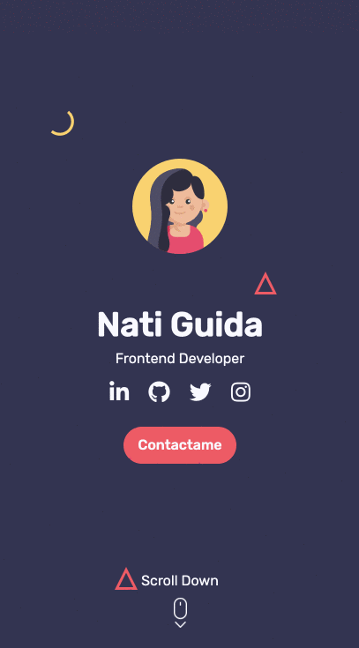
PORTFOLIO
MOBILE
v
Vamos a hacer que nuestro sitio web se comporte adecuadamente en dispositivos mobiles

Slide 11
HERRAMIENTAS
DE TRABAJO

Slide 12
HERRAMIENTAS DE TRABAJO
A diferencia de otras disciplinas digitales, en desarrollo web, no necesitamos demasiados softwares.

Slide 13




NAVEGADORES
Los navegadores son los software más utilizado de todos. En la actualidad, los más populares son: Google Chrome, Firefox, Safari, e Internet Explorer.
Con cualquiera de ellos, podrán iniciarse en el mundo de la programación. Nosotros, les recomendamos que utilicen Google Chrome.

Slide 14



EDITORES DE TEXTO
Los editores de texto son los software más importantes para el desarrollo de sitios web. En la actualidad, los más populares son: Visual Studio Code, Atom, y Sublime.
Con cualquiera de ellos, podrán iniciarse en el mundo de la programación. Nosotros, les recomendamos que utilicen Visual Studio Code.

Slide 15
GRACIAS
v
¿Te quedaron dudas?
También podes mandarnos un email a info@rocketcode.com.ar.

